Slide 1
MEDICINA MUNCII
Cursul V

Slide 2
CURSUL 5 – CUPRINS:
Bisinoza. Definiţie. Etiologie. Patogenie. Tabloul clinic. Diagnosticul pozitiv. Diagnosticul diferenţial. Tratament. Profilaxie.
Toxicele profesionale. Definiţie. Pătrunderea toxicelor în organism. Circulaţie, răspândire, depozitare. Biotransformarea toxicelor profesionale. Eliminarea toxicelor profesionale din organism. Mecanismele de acţiune a toxicelor profesionale relaţia expunere-efect şi relaţia expunere - răspuns. Indicatorii de expunere şi indicatorii de efect biologic. Concentraţii admisibile de toxice profesionale.

Slide 3
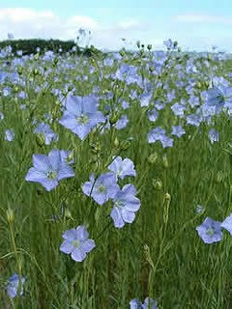
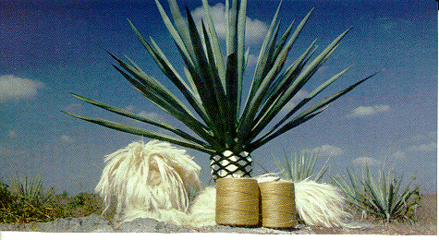
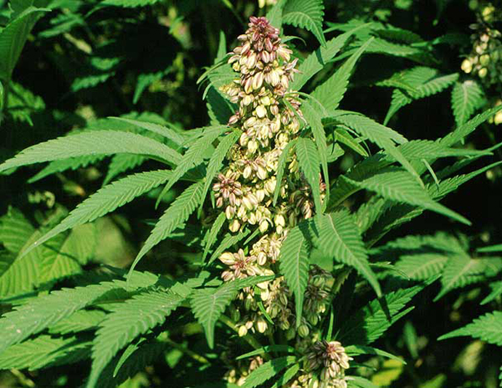
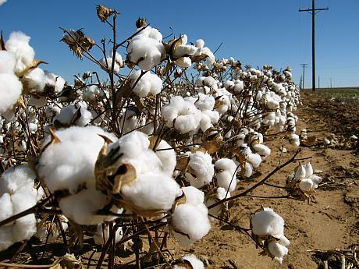
BISINOZA
Definiţie
Bisinoza este o boală cronică pulmonară care apare datorită inhalării timp îndelungat a pulberilor de bumbac, in, cânepă şi sisal.
Sisal
In
Cânepă
Bumbac

Slide 4
Etiologie
A. Factori etiologici principali
- pulberea de bumbac, in, cânepă şi bumbac;
dimensiunea particulelor mică (sub 7 µm), cele mai nocive.
B. Factori etiologici secundari (favorizanţi)
Factori care aparţin organismului uman: fumatul, infecţii respiratorii.
Factori care aparţin mediului de muncă: microclimat rece şi umed.
C. Durata de expunere pentru apariţia bolii:
- luni-ani de zile în cazul inhalării fibrelor de in şi cânepă;
- peste 10 ani: pentru expunerea la pulberi de bumbac.

Slide 5
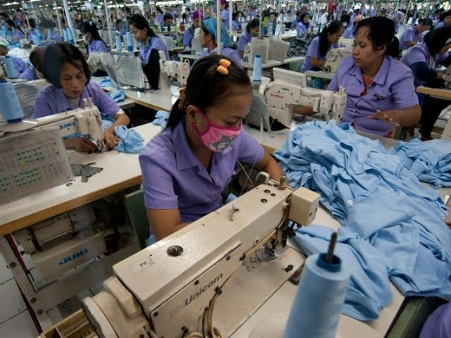
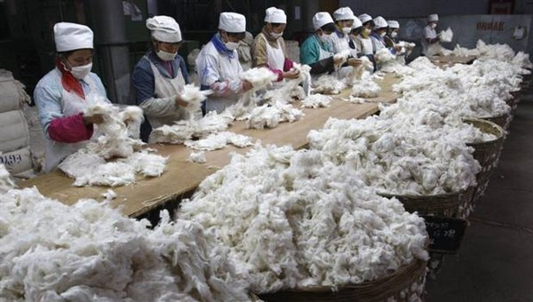
D. Locuri de muncă, procese tehnologice şi profesiuni expuse
- topitorii de in şi cânepă;
- filaturi de bumbac, in şi cânepă:
- secţiile de preparaţie ale inului (pânza de in), fabrici de frânghii şi sfoară;
- secţiile de preparare ale cânepii.

Slide 6
Patogenie
Factorii patogeni degajaţi din structura pulberilor vegetale inhalate produc:
- bronhospasmul;
- edemul;
- congestia mucoasei bronşice

Slide 7
Tabloul clinic
Sindromul respirator obstructiv acut (dispneea de luni)
Se instalează un sindrom obstructiv acut manifestat prin:
- crize de dispnee paroxistică la reluarea expunerii profesionale după un interval de aproximativ 36 ore de la întreruperea acestuia, fenomenele comportând o remisie completă după 3-6 ore.
Sindromul respirator obstructiv cronic
- prelungirea crizelor de dispnee, amintite la sindromul acut, pe tot parcursul săptămânii de lucru;
- în final se îmbracă tabloul unei bronhopneumopatii cronice obstructive cu evoluţie spre insuficienţă respiratorie cronică.

Slide 8
Bisinoza este numită şi „sindromul de luni” pentru că:
- simptomatologia apare în prima zi de lucru după repausul săptămânal cu:
* constricţie toracică;
* uşoară dispnee (mai ales de efort);
* tuse uscată;
* răguşeală;
* raluri sibilante
* iritarea căilor respiratorii.
- simptomatologia se atenuează şi dispare spre sfârşitul zilei;
- poate persista ani de zile fără a se agrava;
- dacă expunerea se întrerupe, fenomenele respiratorii dispar.
- altfel, simptomatologia apare şi în celelalte zile ale săptămânii (marţi, miercuri etc), cu diminuarea lor în intensitate către sfârşitul săptămânii.

Slide 9
Diagnosticul
Diagnosticul pozitiv se pune pe:
A. Stabilirea expunerii profesionale:
subiectiv - anamneza profesională;
obiectiv - documente oficiale privind vechimea în profesia expusă.
- determinarea pulberilor respective în aerul locului de muncă (in, cânepă, bumbac, sisal);
B. Examenul clinic:
Inițial - „sindromului de luni”
În stadiile avansate - diagnosticarea fenomenelor de bronşită cronică, emfizem, cord pulmonar cronic.

Slide 10
C. Examene de laborator şi paraclinice
- probe funcţionale ventilatorii (PFV) efectuate la începutul şi sfârşitul programului de lucru în primele patru zile ale unei săptămâni:
* scădere VEMS-ului semnificativă pe parcursul zilei de lucru.
Diagnosticul diferenţial
- boli cronice obstructive ale aparatului respirator (acestea nu prezintă exacerbări la începutul săptămânii de lucru).

Slide 11
Tratamentul
A.Tratamentul etiologic:
- întreruperea expunerii la pulbere vegetale, mai eficace în stadiile incipiente ale bolii, când duce la dispariţia simptomelor.
B. Tratamentul simptomatic
- aerosoli bronhodilatatori
- tratamentul complicaţiilor survenite în evoluţia bisinozei

Slide 12
Profilaxie
A. Măsuri tehnico-organizatorice
- mecanizarea şi etanşeizarea unor operaţii tehnologice;
- realizarea unor sisteme de ventilaţie mecanică locală şi generală;
echipament de protecţie adecvat (măşti împotriva pulberilor).
B. Măsuri medicale
a) recunoaşterea riscului de bisinoză la locurile de muncă:
- catagrafierea locurilor de muncă, a profesiunilor expuse şi a muncitorilor (şi în gospodăriile personale);
- studii epidemiologice.

Slide 13
b) examenul medical la încadrarea în muncă:
- examenele medicale obişnuite plus probe funcţionale ventilatorii Contraindicaţiile medicale:
* boli cronice ale căilor respiratorii;
* bronhopneumopatiile cronice;
* astm bronşic.
c) controlul medical periodic: anual, examenul clinic general şi probe funcţionale ventilatorii.
d) educaţia pentru sănătate:
- conştientizarea necesităţii purtării măştilor împotriva prafului;
- cunoaşterea simptomatologiei;

Slide 14
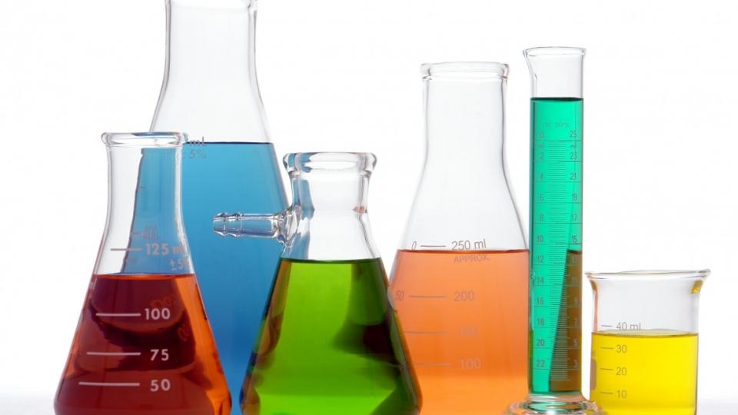
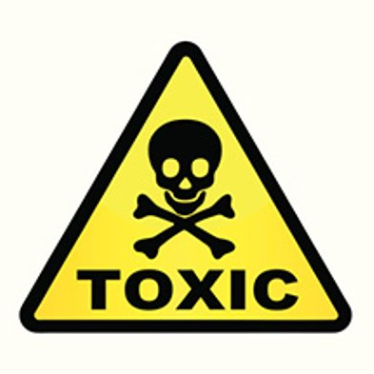
TOXICELE PROFESIONALE
Definiţie
Toxicologia profesională studiază interrelaţiile complexe şi dinamice în cadrul sistemului om-mediu toxic contribuie ca munca să fie inofensivă pentru viaţă.
Toxicele profesionale (TP) sunt acele substanţe chimice utilizate sau care apar în cursul procesului tehnologic, care pătrunzând în organismul muncitorilor în timpul activităţi profesionale, perturbă starea de sănătate şi/sau capacitatea de muncă.

Slide 15
Clasificarea toxicelor profesionale
A. Criteriul tehnologic
- toxice profesionale (substanţe chimice) ce reprezintă materia primă;
- toxice profesionale ce reprezintă produsele finite;
- toxice profesionale intermediare ce se adaugă sau care apar în timpul reacţiilor chimice
- toxice profesionale ce apar ca deşeuri (arderea combustibilului);
- toxice profesionale utilizate drept catalizatori, activatori etc.
B. Criteriul stării de agregare
- substanţe solide: posibilitatea măcinării sau topirii lor: plumb, crom;
- lichide: concentrate sau diluate, volatile sau greu volatile: benzen, anilină, solvenţi organici;
- gaze: oxid de carbon, oxizi de azot;
- vapori: oxizi de plumb.

Slide 16
Patogenia intoxicaţiilor profesionale
Pătrunderea toxicelor în organism
A. Calea respiratorie:
marea majoritate a toxicelor profesionale se găsesc în aerul locului de muncă (pulberi, vapori, gaze), de unde pot fi inhalate permanent;
suprafaţa mare de absorbţie pe care o oferă plămânul cca 100 m²
reţeaua de capilare pulmonare de cca 2000 km;
grosimea membranei alveolo-capilare de numai 0,25-2,5 µm,
toxicul trece direct în sânge, şi se distribuie în tot organismul;
nu se interpune nici un alt organ specializat pentru metabolizare;
debitul pulmonar mare, plămânul e singurul viscer pentru care debitul de perfuzie este egal cu debitul cardiac (6-7 l/min.).

Slide 17
B. Calea cutanată
Câteva particularităţi ale căii cutanate:
pielea reprezintă o barieră fiziologică faţă de particulele şi moleculele chimice străine, prevenind pătrunderea acestora în organism
valabilă pentru toxicele în stare lichidă, dar uneori şi pentru gaze sau vapori (HCN, H₂S);
toxicele profesionale pentru a traversa bariera cutanată trebuie să fie lipo- şi hidrosolubile;
pesticidele organo-fosforice, nitro- şi aminoderivaţii hidrocarburilor aromatice, tetraetilul de plumb, solvenţii organici cloruraţi, tetraclorura de carbon sau anilina pătrund şi prin tegumentele intacte.

Slide 18
C. Calea digestivă
- este reprezentată de cavitatea bucală, stomac, intestinul subţire;
- cea mai importantă zonă de absorbţie - mucoasa intestinului subţire
- toxicele ajung aici prin mari carenţe în comportamentul igienico-sanitar;
- absorbite, trec obligatoriu prin ficat (funcţie antitoxică).
- contraindicat administrarea de lapte, ulei sau purgative uleioase în intoxicaţiile acute cu substanţe liposolubile;

Slide 19
Circulaţia toxicelor în organism
răspândirea se face în întregul organism prin circulaţia generală în cca 60 secunde;
Circulaţia toxicelor în organism se face diferit:
- legat de hematii: plumbul anorganic, mercurul organic, cromul hexavalent şi cesiul;
- combinate cu hemoglobina: monoxidul de carbon pentru hem, NADA pentru hem, arsenul pentru globină;
- liber sub formă de gaze şi vapori dizolvate în lichidul plasmatic alcool metilic;
- fixate pe proteinele plasmatice: mercurul anorganic, benzenul, dieldrinul ş.a..

Slide 20
Distribuţia şi depozitarea toxicelor în organism
- se distribuie uniform în toate ţesuturile
- depozitarea este în funcţie de proprietăţile fizico-chimice ale toxicului şi ţesuturilor, de irigaţia ţesuturilor:
* substanţele liposolubile (benzen) se depozitează în ţesuturile bogate în lipoizi: sistem nervos, măduvă osoasă, ţesut adipos
* arsenul în ficat, mercurul anorganic în creier
* plumbul în oase

Slide 21
Biotransformarea toxicelor profesionale
Biotransformarea (metabolizarea) toxicelor profesionale reprezintă totalitatea proceselor biochimice şi biofizice pe care le suferă toxicele profesionale în organism.
Este un proces fiziologic complex cu participare enzimatică, prin care toxicele profesionale sunt transformate în metaboliţi în general, mai puţin toxici cu un grad mai crescut de ionizare şi mai uşor eliminaţi din organism.

Slide 22
Faza I
Au loc trei reacţii principale:
- oxidare (paration-paraoxon);
- reducere (nitroderivaţi-hidroxilamină);
- hidroxilare (degradarea butiraţilor în alcool).
Faza II
În această fază au loc patru reacţii principale:
- conjugare;
- sinteză;
- metilare;
- acetilare
Bilanţul general al biotransformării toxicelor profesionale este detoxifierea organismului.

Slide 23
Eliminarea toxicelor profesionale din organism
Căile principale de eliminare
- calea renală - se elimină toxice sub formă nemetabolizată sau metabolizată (Pb, Hg, Cr, fenoli etc.).
- calea digestivă: As, Pb, Hg, Ni (în special metale grele);
- calea respiratorie: CO, H₂S, metaboliţii gazoşi;
- tegumente şi fanere: calea cutanată: metale grele; prin păr se elimină unele metale grele Pb, As, Cd ş.a.
- calea salivară - metale grele: Pb, Cu, Hg, As, Cd;
- calea intestinală este minoră.
- laptele matern - substanţele liposolubile: metale grele (plumb, arsen, mercur), pesticide, solvenţi organici şi metaboliţii lor;
- calea transplacentară: gaze şi lichide volatile (alcool, eter), substanţe hidrosolubile (săruri de Pb şi alte metale grele), unele substanţe liposolubile (benzen, benzină etc.).

Slide 24
Indicatori de expunere şi efect biologic
A. Indicatori de expunere
a. toxicul respectiv în umorile organismului (sânge, urină etc.);
b. metaboliţii unor toxice în umorile organismului.
B. Indicatori de efect biologic
a. modificări de constante biochimice;
b. modificări hematologice
c. modificări ale unor sisteme enzimatice;
c. modificări radiologice;
d. modificări ale funcţiei unor aparate, sisteme şi analizatori, determinate prin audiometrie, probe funcţionale respiratorii, electromiograma etc. în cazul expunerii profesionale sulfură de carbon etc.

